Slide 1

МЕЖРЕГИОНАЛЬНЫЙ БЛАГОТВОРИТЕЛЬНЫЙ ПРОЕКТ
«ВЕКТОР ДОБРОВОЛЬЧЕСТВА –
ОТ ПОДДЕРЖКИ К СОТРУДНИЧЕСТВУ»
ИТОГИ РЕАЛИЗАЦИИ
открытая публичная презентация
СПб ОО Благотворительное общество «Невский Ангел»
2019 год, декабрь

Slide 2

Проект «Вектор добровольчества
– от поддержки к сотрудничеству»
Проект реализован в период с ноября 2018 г. по ноябрь 2019 г. при поддержке Фонда президентских грантов и консолидации ресурсов партнеров в четырех регионах РФ: Санкт-Петербург, Республика Крым, Республика Карелия, Калининградская область
Полная фактологическая, аналитическая и методическая информация о проекте и ходе его реализации размещена на странице: http://kdobru.ru/info/program/vdps/

Slide 3
Для подавляющего большинства регионов страны интеграция добровольческих ресурсов в процесс предоставления социальных услуг является новой областью деятельности (для органов государственной власти и местного самоуправления, подведомственных им учреждений, для СО НКО).
Проектом решалась проблема достижения положительных эффектов в результате актуализации добровольческих ресурсов в социальной сфере целевых /модельных/ регионов, для чего необходимы соответствующие технологии, их апробация, корректировка и «тонкая настройка» на практике, сообразуясь, как с федеральными стратегиями развития социальной сферы, так и с особенностями (включая уже имеющуюся практику), присущими целевым регионам проекта.

Slide 4
Настоящим проектом предложен и применен способ межрегионального сотрудничества, при котором в трех регионах РФ одновременно используются технологии, апробированные в Санкт-Петербурге, вырабатываются и внедряются новые правила взаимодействия ГУ/МУ с добровольцами и с СО НКО в области добровольчества, технологии, учитывающие, как административные правила и регламенты учреждений, так организационные и моральные правила добровольческой деятельности, выросшие из практики гражданских институтов и подкрепляемые сегодня государственной политикой.
Система государственного обслуживания населения при этом приобретает значительные ресурсные возможности для удовлетворения возрастающих индивидуальных потребностей людей (как получателей социальных услуг, так и добровольцев), претерпевает все большее «очеловечивание» услуг с максимальными возможностями для активных граждан и минимальными сложностями для системы.

Slide 5
Цель проекта:
Развить практику внедрения новых технологий организации благотворительной добровольческой деятельности в области предоставления социальных услуг в СО НКО и дополнительных добровольческих социальных услуг на базе ГУ/МУ социального обслуживания населения, в целях повышения качества жизни граждан старшего поколения и детей в Республике Крым, в Республике Карелия, в Калининградской области, в Санкт-Петербурге, в других регионах РФ, посредством предоставления комплексной информационно-методической и инфраструктурной поддержки, содействия развитию межсекторного и межрегионального сотрудничества в 2019 году

Slide 6
В ходе реализации проекта осуществлен комплекс мероприятий, решающих следующие задачи (1):
1. Сформировать рабочую среду проекта, установить деловое, документальное и техническое взаимодействие с партнерами и участниками, подготовить и обеспечить процесс дистанционного обучения.
2. Содействовать участникам проекта в получении знаний и приобретении компетенций в области организации добровольческой (волонтерской) деятельности и развития добровольческих социальных услуг в СО НКО и в ГУ/МУ Республики Крым, Республики Карелия и Калининградской области, которые позволят им устойчиво и системно улучшать качество жизни граждан старшего поколения, детей и их ближнего окружения.
3. Обеспечить мониторинговое сопровождение, дистанционную консультационно-методическую и местную инфраструктурную поддержку процесса внедрения дополнительных добровольческих социальных услуг в организациях-участниках проекта, в том числе, в целях содействия интеграции добровольческих социальных услуг в систему социального обслуживания населения в Республике Крым, Республике Карелия и в Калининградской области.

Slide 7
В ходе реализации проекта осуществлен комплекс мероприятий, решающих следующие задачи (2):
4. Содействовать обмену опытом и установлению устойчивого межрегионального сотрудничества в области развития добровольческих социальных услуг людям старшего поколения и детям в СО НКО и ГУ/МУ между организациями-участниками проекта из Республики Крым, Республики Карелия, Калининградской области, Санкт-Петербурга и заинтересованными организациями других регионов РФ.
5. Обобщить и распространить опыт и информацию о первых достижениях и проблемах, полученных в процессе развития добровольческих (волонтерских) социальных услуг в СО НКО, ГУ/МУ социального обслуживания населения Республики Крым, Республики Карелия, Калининградской области и города Санкт-Петербурга.

Slide 8
Методы, которые использовались для исполнения плана мероприятий
Опросы и анкетирования, в целях выявления уровня квалификации участников, их потребностей и возможностей.
Тематические дистанционные модульные курсы обучения.
Очное обучение посредством семинаров и конференции.
Телеконференции, интернет-платформы и форумы в целях развития взаимодействия участников, обмена опытом, выявления проблем и достижений.
Сопровождение внедрения технологий и использования полученных знаний, включая мониторинг и консультационно-методическую поддержку.
Организация инфраструктурной поддержки участников на региональном уровне силами территориальных организаций-акселераторов, в т.ч. за пределами Проекта.
Получение обратной связи от участников по предлагаемым формам, включая рекомендации региональным органам власти.

Slide 9
Партнеры:
Региональные исполнительные органы государственной власти, ответственные за реализацию социальной политики в четырех целевых субъектах РФ: Санкт-Петербург, Республика Карелия, Республика Крым, Калининградская область.
СО НКО и государственные учреждения социального обслуживания, предоставляющие социальные услуги детям и гражданам старшего поколения из целевых регионов РФ.
Региональные ресурсные Центры поддержки НКО и добровольческие центры.
Высшие учебные заведения Санкт-Петербурга.

Slide 10
Участники Проекта
Основные участники – руководители и организаторы добровольческой деятельности, сотрудники и добровольцы СО НКО и государственных учреждений социального обслуживания населения Республики Карелия, Республики Крым, Калининградской области и города Санкт-Петербурга /по плану 360 чел. от 90 организаций/.
По факту количество основных участников –
444 чел. от 147 организаций.
Дополнительные участники - руководители и организаторы добровольческой деятельности, сотрудники и добровольцы СО НКО и государственных учреждений социального обслуживания населения других регионов РФ, в т.ч., зарегистрированные в системе дистанционного обучения Благотворительного общества «Невский Ангел» (получают сокращенный набор услуг по желанию, или участвуют в отдельных мероприятиях Проекта), а также представители органов государственной власти /по плану 100 чел. от организаций из 20 регионов/.
По факту количество дополнительных участников –
94 чел. от 50 организаций из 23 регионов РФ.

Slide 11
В ходе реализации Проекта участникам были предоставлены следующие возможности
В период обучения:
Пройти дистанционное и очное обучение, повысив уровень информированности и квалификации.
Принять участие в стажировке в Санкт-Петербурге.
Принять участие в работе региональных семинаров и в межрегиональной итоговой практической конференции, представив полученный опыт и рекомендации.
Расширить/создать информационно-методическую базу для работы своих организаций/учреждений с добровольцами (волонтерами).
В период внедрения технологий:
Применить полученные знания и навыки на практике для развития добровольческих социальных услуг, став участником экспериментальной деятельности и получая консультационно-методическую поддержку.
Включиться в межрегиональное сотрудничество специалистов в области добровольчества, в т.ч. за пределами Проекта.

Slide 12
Этап обучения.
Тематика курсов дистанционного обучения:
Обучающий блок 1 для организаторов и координаторов, состоящий из трех последовательно проводимых курсов обучения (всего 12 тематических модулей):
«Основы и технологии организации добровольческой (волонтерской) деятельности в СО НКО и государственных/муниципальных учреждениях социального обслуживания населения – что должны знать и уметь организаторы и их координаторы» /курс 1.1/.
«Инновационные технологии и организационные механизмы внедрения дополнительных добровольческих социальных услуг в СО НКО и государственных/муниципальных учреждениях социального обслуживания населения – что должны знать и уметь организаторы и их координаторы» /курс 1.2/.
«Основы разработки и реализации добровольческих программ и проектов в СО НКО и в государственных и муниципальных учреждениях социального обслуживания населения» /курс 1.3/.

Slide 13
Этап обучения.
Тематика курсов дистанционного обучения:
Обучающий блок 2 для координаторов и добровольцев по их выбору, состоящий из 2 курсов обучения по тематике подготовки добровольцев к оказанию добровольческой (волонтерской) помощи и социальных услуг целевым группам:
4. 1. Граждане старшего поколения, нуждающиеся в помощи и дополнительных услугах на дому, в стационаре, полустационарной форме, граждане старшего поколения, заинтересованные в обучении и социализации /курс 2.1 - «Помощь и услуги людям старшего поколения и их социализация – что должны знать и уметь добровольцы», 8 тематических модулей/;
5. 2. Дети с инвалидностью и больные тяжелыми заболеваниями, дети, оставшиеся без попечения родителей, безнадзорные и из семей социального риска /курс 2.2 - «Помощь детям с инвалидностью и больным тяжелыми заболеваниями, детям, оставшимся без попечения родителей, безнадзорным и из семей социального риска – что должны знать и уметь добровольцы», 4 тематических модуля/.

Slide 14
Этап внедрения:
Организации-участники применяли знания и навыки, полученные на 5 дистанционных курсах и в период стажировки в Санкт-Петербурге, внедряя методы и технологии организации добровольческой деятельности и развития дополнительных добровольческих социальных услуг при консультационной поддержке специалистов Проекта.
Открыта он-лайн среда «Действуем вместе» для обмена опытом и взаимной поддержки между участниками, консультационной поддержки, сбора информации для подготовки итоговой конференции Проекта и последующего взаимодействия участников Сети специалистов.
Региональные организации акселераторы начали оказывать информационную поддержку местным организациям.
Проведены региональные практико-ориентированные семинары по обмену опытом в Республике Карелия и Калининградской области.
Дополнительно к основному Плану мероприятий Проекта, по запросам участников проведено два дистанционных курса блока 2 в ознакомительной форме для добровольцев организаций участников (до 30 октября 2019).

Slide 15
Количественные результаты Проекта (фактические)
Количество человек, принявших участие в мероприятиях проекта - 638
Количество некоммерческих неправительственных организаций, получивших поддержку - 88
Количество ГУ/МУ социального обслуживания, получивших поддержку - 150
Количество руководителей и координаторов добровольческой деятельности в СО НКО, получивших информационно-методическую поддержку - 176
Количество руководителей и координаторов добровольческой деятельности в ГУ/МУ, получивших информационно-методическую поддержку – 300
Количество добровольцев, получивших информационно-методическую поддержку - 162
Количество добровольцев, привлеченных организациями-участниками к оказанию услуг - 662
Количество человек, которым оказаны добровольческие услуги в сфере социального обслуживания – 9240

Slide 16
Качественные результаты Проекта (1)
Функционирует рабочая среда "Действуем вместе", обеспечивающая взаимодействие участников проекта и открытая для вхождение новых участников (см. http://kdobru.ru/moodle/ - описание, для выхода в Среду требуется регистрация).
Участники проекта получили необходимые знания и компетенции для организации добровольческих социальных услуг людям старшего поколения и детям на основе комплекса актуализированных обучающих ресурсов из 5 дистанционных курсов и последующей консультационной, методической поддержки (см. http://kdobru.ru/moodle/ - описание курсов, а также http://kdobru.ru/info/program/vdps/ - Документы, иллюстрирующие проведение дистанционного обучения: Блок 1 и Блок 2, обратную связь).
В ходе краткого периода внедрения технологий организации добровольческих социальных услуг на базе СО НКО и государственных учреждений социального обслуживания определены первичные результаты, выявлены проблематика и достижения, выработаны рекомендации по преодолению проблем, разработано практико-ориентированное электронное методическое пособие (см. http://kdobru.ru/info/program/vdps/ - Документы внедренческого этапа Проекта, включая анализ обратной связи, а также: Практико-ориентированное методическое пособие .

Slide 17
Качественные результаты Проекта (2)
4. Созданы инфраструктурные и сетевые механизмы для специалистов СО НКО, ГУ/МУ, экспертов и представителей органов власти на основе созданного профессионального сообщества и выработанного плана его работы, деятельности региональных организаций-акселераторов, что обеспечивает возможность дальнейшего обмена опытом, взаимной поддержки, взаимодействия и сотрудничества в области организации добровольческих социальных услуг населению, действует профессиональное Интернет-сообщество на платформе «Действуем вместе»: (см. - Перечень организаций - акселераторов в целевых регионах и их функций, План действий участников сообщества и Запись телеконференции и видео-визитки организаций-акселераторов).
5. Информация о результатах проекта, в т.ч., методические материалы и успешные практики, распространена среди органов власти, поддержавших его реализацию в своих регионах, как в ходе проведенных мероприятий, так и по каналам партнеров, размещена на портале «Вектор добровольчества в России» - стр. проекта: http://kdobru.ru/info/program/vdps/ .

Slide 18
Продукты Проекта и созданные ресурсы, которые можно использовать и тиражировать (1)
Актуализированные УМК 4-х курсов дистанционного обучения по темам:
«Основы менеджмента и технологии организации добровольческой (волонтерской) деятельности в СО НКО и государственных/муниципальных учреждениях социального обслуживания населения – что должны знать и уметь организаторы и координаторы»;
«Основы разработки и реализации добровольческих программ и проектов в СО НКО и в государственных и муниципальных учреждениях социального обслуживания населения»;
«Социальная работа с целевыми группами: люди старшего поколения – что должны знать и уметь добровольцы»;
«Социальная работа с целевыми группами: дети с инвалидностью и больные тяжелыми заболеваниями, дети, оставшиеся без попечения родителей, безнадзорные и из семей социального риска – что должны знать и уметь добровольцы».

Slide 19
Продукты Проекта и созданные ресурсы, которые можно использовать и тиражировать (2)
УМК нового курса дистанционного обучения «Инновационные технологии и организационные механизмы внедрения добровольческих социальных услуг в СО НКО и государственных/муниципальных учреждениях социального обслуживания населения – что должны знать и уметь организаторы и координаторы».
Инновационные технологии внедрения дополнительных добровольческих социальных услуг в государственных/муниципальных учреждениях социального обслуживания населения, в т.ч., с участием СО НКО;
Организационные методы и механизмы внедрения дополнительных добровольческих социальных услуг в государственных/муниципальных учреждениях социального обслуживания населения, в т.ч., с участием СО НКО;
Дополнительные добровольческие социальные услуги в государственных/муниципальных учреждениях социального обслуживания населения;
Пути и способы развития новых добровольческих услуг в государственных/муниципальных учреждениях социального обслуживания населения.
Всего в 4 тематических модулях: 8 лекций, дополнительные информационные ресурсы, 2 вебинара, 3 самостоятельные работы и итоговая практическая работа слушателей «Точки роста».

Slide 20
Продукты Проекта и созданные ресурсы, которые можно использовать и тиражировать (3)
Комплекс аналитических (24 шт.) и методических (22 шт.) материалов, характеризующих ход реализации Проекта (в т.ч., алгоритмы, формы документации, бланки, обеспечивающие процесс практического внедрения технологий и содействующие организации добровольческих социальных услуг). Материалы размещены в свободном доступе на странице Проекта.
Разработанное практико-ориентированное методическое пособие в электронном виде «Привлечение добровольцев: инновационные технологии и алгоритмы организации добровольческой (волонтерской) деятельности для развития добровольческих социальных услуг в социально ориентированных некоммерческих организациях и в государственных/муниципальных учреждениях социального обслуживания населения».
Полученные от участников рекомендации для региональных органов власти от участников Проекта в целевых регионах.
Сообщество специалистов и план действий участников сообщества.

Slide 21
Продукты Проекта и созданные ресурсы, которые можно использовать и тиражировать (4)
Дополнительно к перечисленному, в Республике Карелия региональная организация-акселератор - Государственное бюджетное учреждение Республики Карелия «Карельский ресурсный центр развития социальных технологий» разработала проекты распорядительной документации по вопросам организации добровольческой деятельности на базе учреждений социального обслуживания населения для Министерства социальной защиты Республики Карелия в целях содействия распространению этой деятельности в регионе.

Slide 22
Оценка результатов Проекта, в т.ч. подтверждение достигнутого социального эффекта
Результаты Проекта в целом соответствуют критериям устойчивости, эффективности, цели Проекта и возможности распространения результатов.
Устойчивость подтверждена обратной связью от участников Проекта, подтверждающих продолжение деятельности направленной на развитие добровольческих социальных услуг, их интересом продолжения получения методической поддержки как по линии специалистов команды Проекта, так и по линиям взаимодействия в сообществе специалистов (в т.ч. в соответствии с выработанным планом работы сообщества) на технической базе дистанционной среды "Действуем вместе" и на основе взаимодействия с региональными организациями-акселераторами. Для деятельности организаций-акселераторов Проектом предоставлена широкая методическая база, основанная на материалах дистанционных курсов обучения.
Эффективность использованных подходов и методов подтверждается полученными в краткий период внедренческой деятельности количественными и качественными результатами. Несмотря на то, что не все организации-участники Проекта предоставили обратную связь, факт достигнутых количественных результатов превосходит план.

Slide 23
3. Возможность распространения результатов обеспечена широким распространением информации о Проекте в целом, широким распространением его методической базы, присоединением в ходе Проекта новых участников, подтверждённым продолжением работы со стороны региональных организаций-акселераторов и возможностью вхождения новых участников в сообщество специалистов, действующих в интересах развития добровольческих социальных услуг.
4. Цель проекта достигнута в полном объеме. Социальный эффект от реализации Проекта выражается в активизации его участников (прежде всего государственных учреждений сферы социального обслуживания) в части начала, или совершенствования работы с добровольцами в интересах повышения качества жизни получателей социальных услуг (людей старшего поколения и детей) в трёх целевых регионах РФ (с учётом опыта Санкт-Петербурга).
Достижение качественных результатов и перевыполнение количественных результатов, получение дополнительных (непредвиденных) результатов также подтверждают высокую степень социальной эффективности Проекта

Slide 24
Видео иллюстрации мероприятий Проекта (1)
Телеконференция открытия Проекта 15.01.2019
Курс 1.1 «Основы и технологии организации добровольческой (волонтерской) деятельности в СО НКО и государственных/муниципальных учреждениях социального обслуживания населения – что должны знать и уметь организаторы и их координаторы»:
Вебинар №1 от 01.02.2019 «Введение в добровольчество (волонтерство): основные концептуальные и правовые аспекты добровольческой (волонтерской) деятельности, наиболее важные и актуальные аспекты применения правовой и нормативной документации»
Вебинар №2 от 22.02.2019 «Специфика управления в области добровольческой деятельности: применение системы мотивации и волонтерского менеджмента на практике»
Курс 1.2 «Инновационные технологии и организационные механизмы внедрения дополнительных добровольческих социальных услуг в СО НКО и государственных/муниципальных учреждениях социального обслуживания населения – что должны знать и уметь организаторы и их координаторы»:
Вебинар №1 от 07.03.2019 «Социальное проектирование - основные элементы проектного предложения»
Вебинар №2 от 15.03.2019 «Он-лайн инструменты в проектной деятельности»
Курс 1.3 «Основы разработки и реализации добровольческих программ и проектов в СО НКО и в государственных и муниципальных учреждениях социального обслуживания населения»:
Вебинар №1 от 25.04.2019 «Дополнительные добровольческие социальные услуги - обзор видов услуг и форм их предоставления на базе учреждений социального обслуживания населения»
Вебинар №2 от 29.04.2019 «Ответы на вопросы слушателей в Задании к Модулю 2»

Slide 25
Видео иллюстрации мероприятий Проекта (2)
Курс 2.1 «Помощь и услуги людям старшего поколения и их социализация – что должны знать и уметь добровольцы»:
Вебинар №1 от 11.06.2019 «Особенности и возможности для активной жизни в пожилом возрасте»
Вебинар №2 от 21.06.2019 «Государственная политика в сфере медико-социальной помощи пожилым гражданам и участие добровольцев в помощи пожилым людям»
Курс 2.2 «Помощь детям с инвалидностью и больным тяжелыми заболеваниями, детям, оставшимся без попечения родителей, безнадзорным и из семей социального риска – что должны знать и уметь добровольцы»:
Вебинар №1 от 27.05.2019 «Оценка потребностей детей и планирование изменений»
Вебинар №2 от 25.06.2019 «Социальная работа с семьей и детьми»
Фото слайд-шоу стажировки в СПб 23-29.06.2019
Фото слайд-шоу семинара в Петрозаводске 20.09.2019
Фото слайд-шоу семинара в Калининграде 26.09.2019
Фото слайд-шоу конференции в Симферополе 24-25.10.2019
Запись прямой трансляции конференции в Симферополе «Новые технологии, успешные практики и проблематика организации добровольческой (волонтерской) деятельности в процессе предоставления добровольческих социальных услуг» 24-25.10.2019
Телеконференция с представителями региональных организаций-акселераторов 22.11.2019

Slide 26
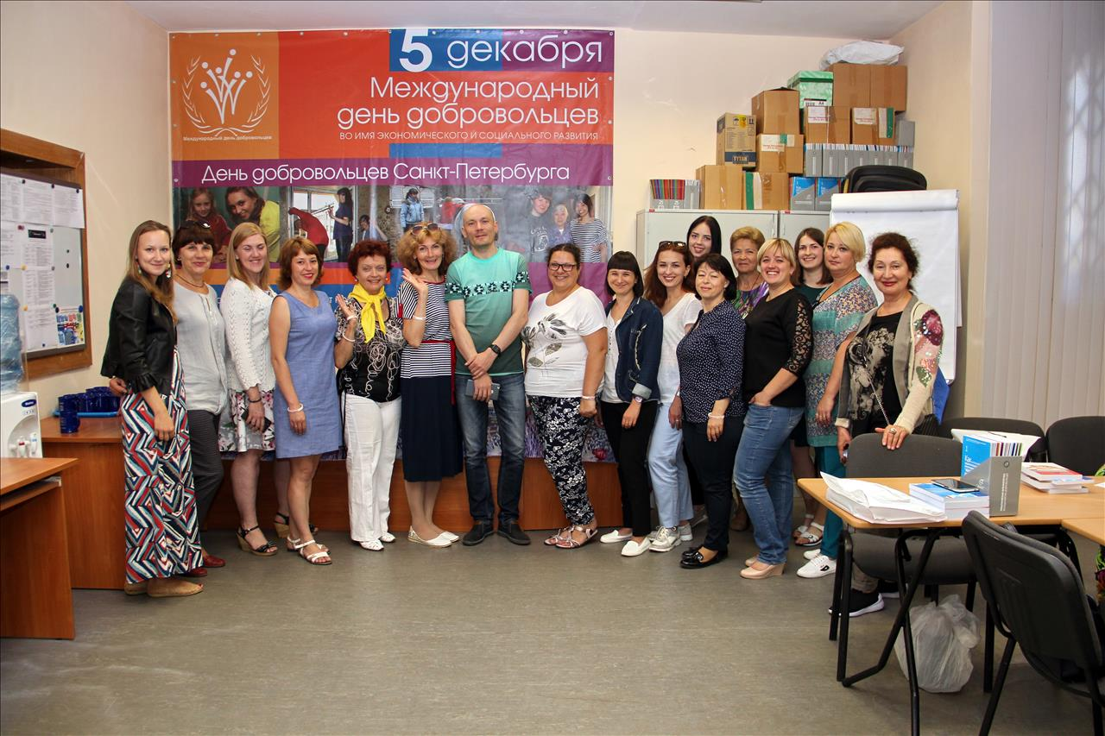
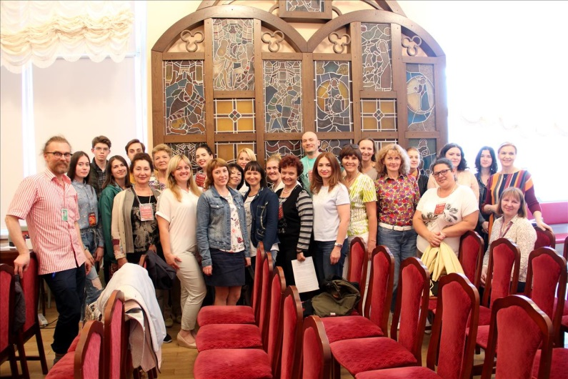
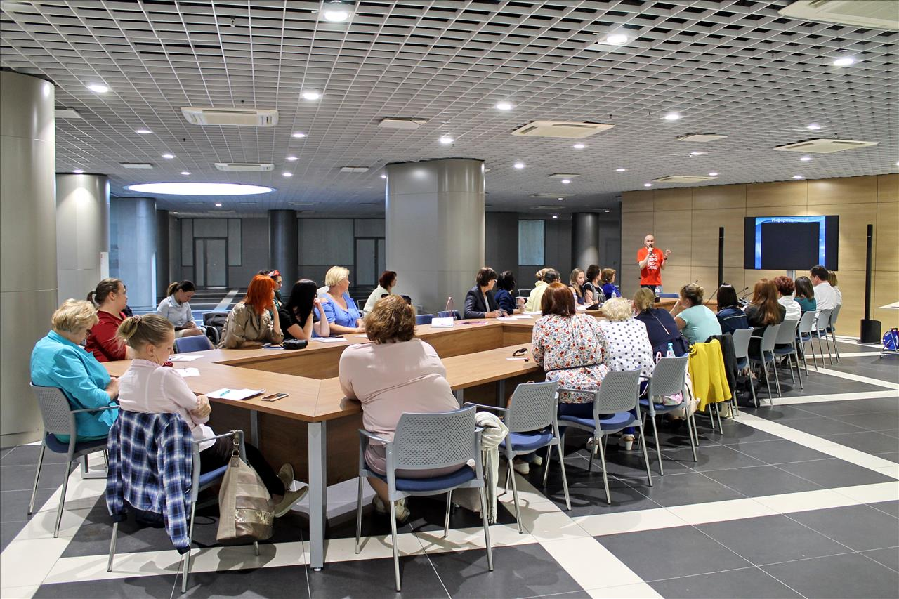
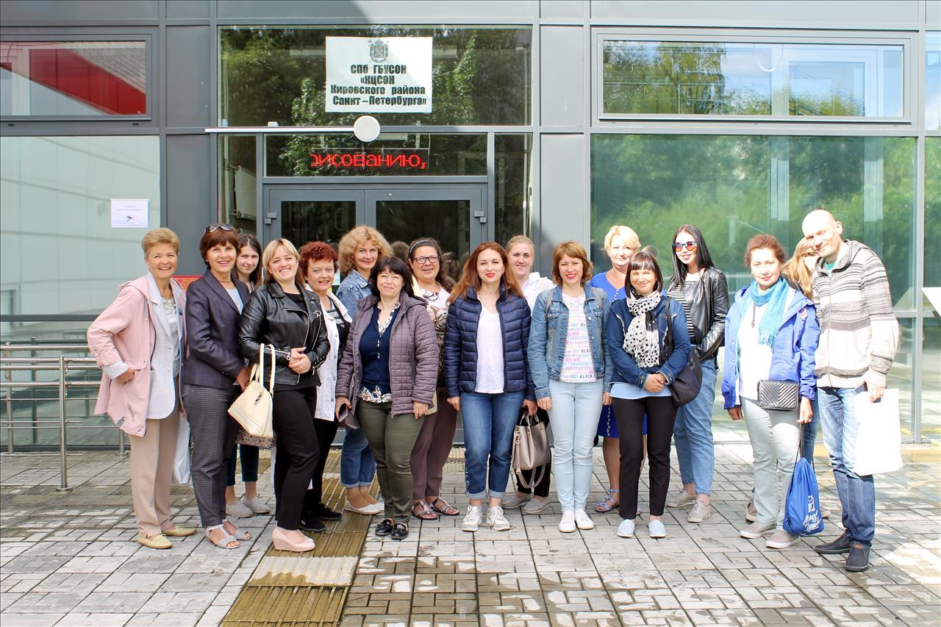
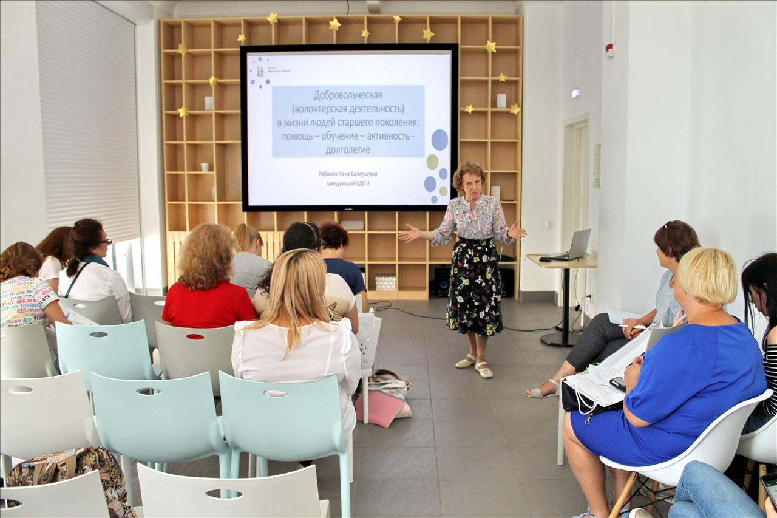

Slide 27
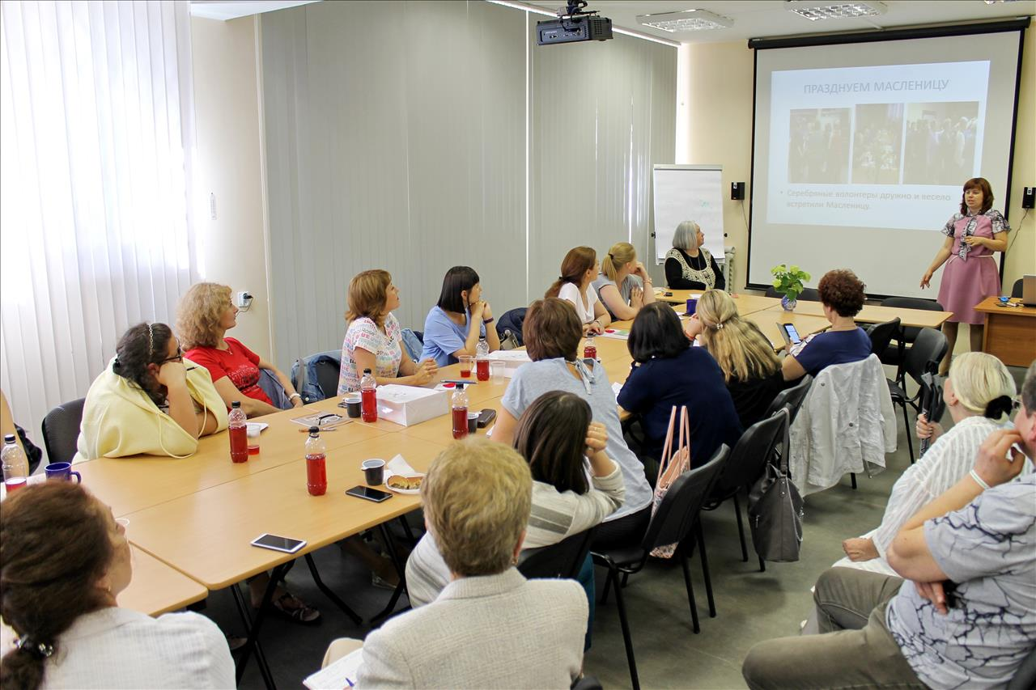
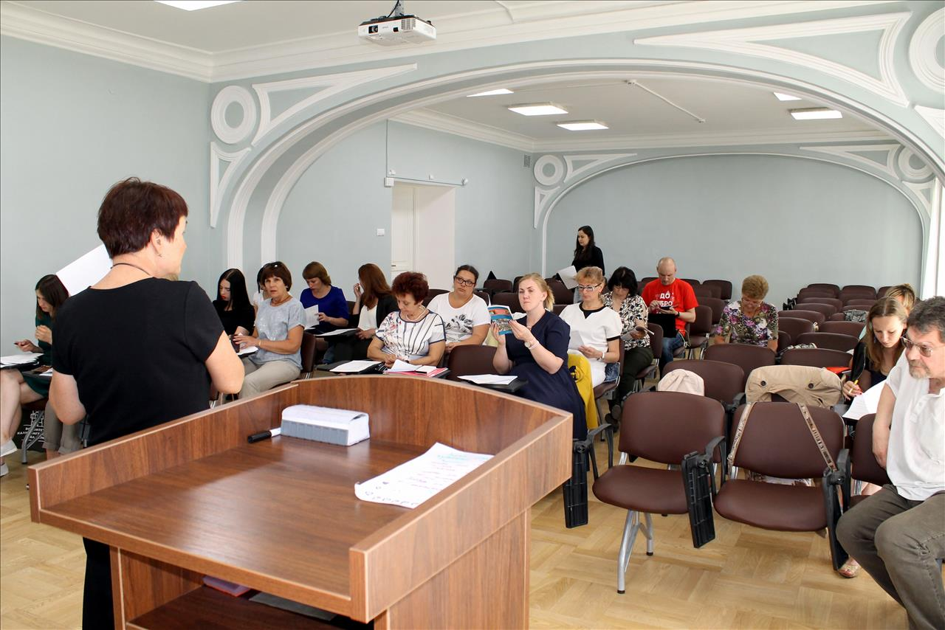
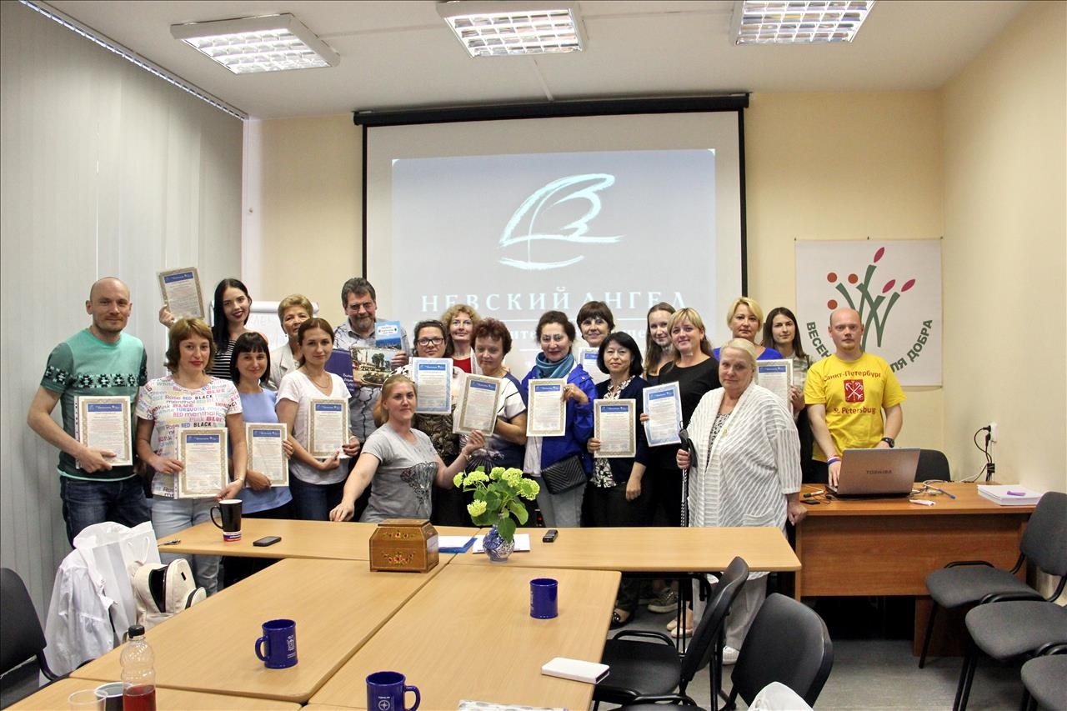

Slide 28
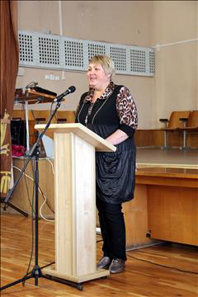
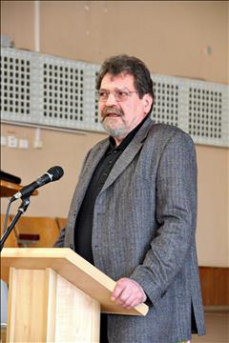
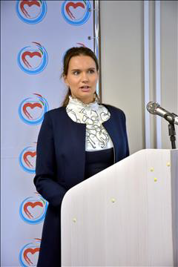
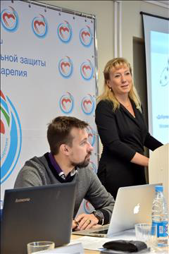
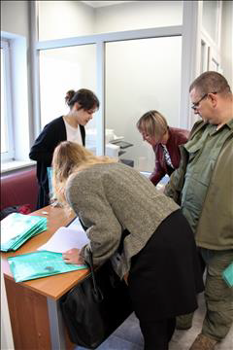

Slide 29
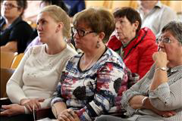
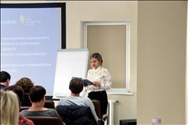
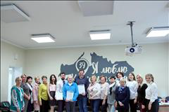
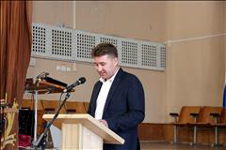
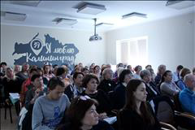
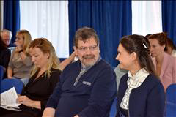
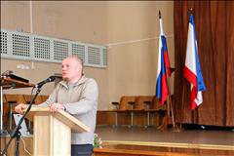
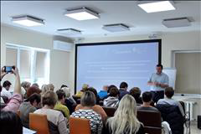
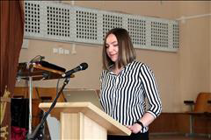
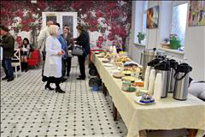

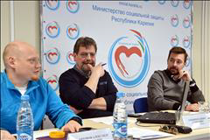
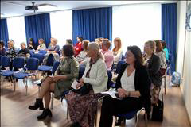

Slide 30

___________________________________________________________________
Благотворительное общество «Невский Ангел»
сердечно благодарит всех партнёров и Фонд президентских грантов, предоставивших необходимую поддержку для реализации проекта «Вектор добровольчества – от поддержки к сотрудничеству» и желает его участникам практических успехов в организации добровольческой деятельности и дальнейшем сотрудничестве!

Slide 31

Контактные данные
Тел./факс: (812) 409 87 82
Эл. почта: dobrovolec.spb@gmail.com
Сайт: www.kdobru.ru
Страница Программы: http://kdobru.ru/info/program/
/
СПб ОО «Благотворительное общество «Невский Ангел»
МЕЖРЕГИОНАЛЬНАЯ СТРАТЕГИЧЕСКАЯ ПРОГРАММА
«ВЕКТОР ДОБРОВОЛЬЧЕСТВА»

